Slide 1

ŠKOLA: Gymnázium, Tanvald, Školní 305, příspěvková organizace
ČÍSLO PROJEKTU: CZ.1.07/1.5.00/34.0434
NÁZEV PROJEKTU: Šablony – Gymnázium Tanvald
ČÍSLO ŠABLONY: III/2 Inovace a zkvalitnění výuky ICT
AUTOR: Jana Rykrová
TEMATICKÁ OBLAST: Dějepis prima
NÁZEV DUMu: Starověký Egypt 2
POŘADOVÉ ČÍSLO DUMu: 18
KÓD DUMu: JR_DEJEPISPRIMA_18
DATUM TVORBY: 8.11.2013
ANOTACE (ROČNÍK):
Prezentace byla použita v primě. Navazuje na předchozí prezentaci a pokračuje ve výkladu. Soustřeďuje se na některé aspekty dějin Egypta – složení společnosti, periodizaci dějin a používání písma.

Slide 2
Starověký egypt 2

Slide 3
Složení společnosti
1
2
3
4
5

Slide 4
1 FARAON
2 VLÁDNOUCÍ VRSTVA – kněží, úředníci,
důstojníci
3 ŘEMESLNÍCI, VOJÁCI
4 ROLNÍCI
5 OTROCI

Slide 5


Slide 6
DĚJINY EGYPTA
3150 př.n.l. – sjednocení Horního a Dolního
Egypta
3. tisíciletí př.n.l. - Stará říše
1.pol.2.tisíciletí - Střední říše
2. pol.2. tisíciletí - Nová říše
1. tisíciletí př.n.l. – Pozdní období (Egypt ztrácí samostatnost)

Slide 7
křížovka
Latinsky člověk 4/1
Období dějin starověk. Řecka a Říma 6/4
Ústí Nilu 5/2
Nádoby z vypálené hlíny 8/3
Oblast mezi Eufratem a Tigridem 11/4
Řeka v Indii 5/1
Mladší doba kamenná 6/4
V Egyptě se psalo na 7/4
Vládce Egypta 6/1

Slide 8
křížovka
HOMO
ANTIKA
DELTA
KERAMIKA
MEZOPOTÁMIE
GANGA
NEOLIT
PAPYRUS
FARAON
HIEROGLYF

Slide 9
písmo
hieroglyfy
– posvátné písmo
nápisy v chrámech a hrobkách
hieratické písmo
zjednodušené hieroglyfy
démotické písmo
pro běžné záznamy, jednodušší

Slide 10
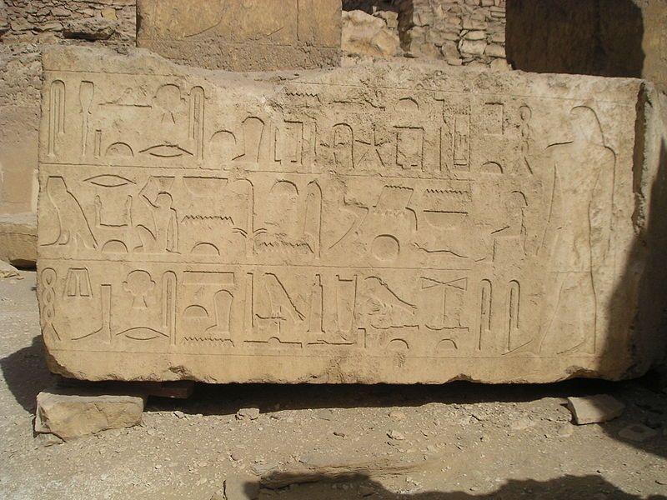
písmo
http://commons.wikimedia.org/wiki/File:Relief_du_mastaba_de_Ptahcheps%C3%A8s.JPG

Slide 11
papyrus
materiál, na který se psalo
z rostliny podobné rákosu (šáchor)
papyrové svitky
Učebnice str. 48
přečti si a vysvětli, jak se vyráběl papyrus

Slide 12
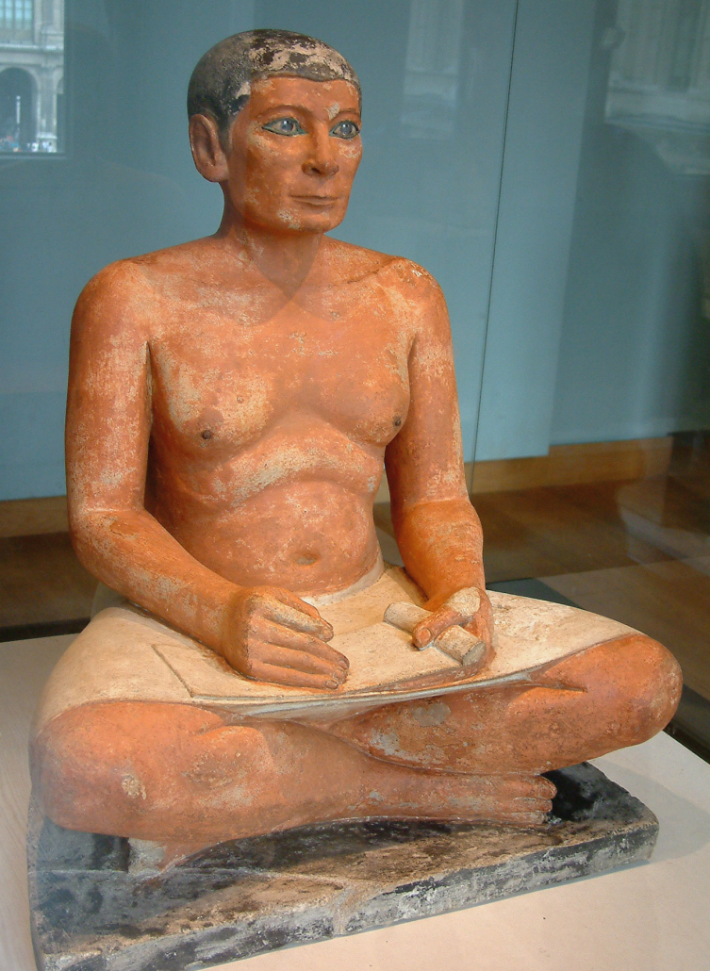
Sedící písař
Číst a psát uměli pouze kněží a úředníci.

Slide 13
Rosettská deska
umožnila rozluštit hieroglyfy
ze 2. století př.n.l.
nápis obsahuje stejný text zapsaný hieroglyfy, démotickým písmem a v řečtině
našli ji Napoleonovi vojáci na konci 18. stol.
Rozluštil F. Champolion

Slide 14
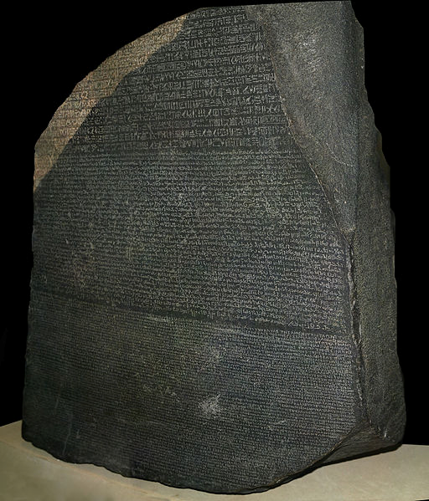
http://cs.wikipedia.org/wiki/Soubor:Rosetta_Stone.JPG

Slide 15
prameny
KOMPAK. wikipedia [online]. [cit. 4.11.2013]. Dostupný na WWW: http://commons.wikimedia.org/wiki/File:Pschent.svg?uselang=cs
SEBI. wikipedia [online]. [cit. 4.11.2013]. Dostupný na WWW: http://commons.wikimedia.org/wiki/File:Relief_du_mastaba_de_Ptahcheps%C3%A8s.JPG?uselang=cs
HILLEWAERT, Hans. wikipedia [online]. [cit. 4.11.2013]. Dostupný na WWW: http://cs.wikipedia.org/wiki/Soubor:Rosetta_Stone.JPG
AOINEKO. Wikipedia.org [online]. [cit. 7.1.2014]. Dostupný na WWW: http://meta.wikimedia.org/wiki/File:Egypte_louvre_285_scribe.jpg
KOLEKTIV AUTORŮ. Dějepis 6. Plzeň: Fraus, 2007, ISBN 978-807238-8.

